Slide 1
第一章 矩阵
§1.2 矩阵的基本运算
§1.2 矩阵的基本运算
一. 矩阵的线性运算
1. 加法(addition of matrices)
例3.
产品 | 发到各商场的数量
 | A | B | C
甲 | 200 | 180 | 190
乙 | 100 | 120 | 100
产品 | 发到各商场的数量
 | A | B | C
甲 | 220 | 185 | 200
乙 | 105 | 120 | 110
第一次
第二次
产品 | 发到各商场的数量
 | A | B | C
甲
乙
两次累计:
420
365


Slide 2
第一章 矩阵
§1.2 矩阵的基本运算
§1.2 矩阵的基本运算
一. 矩阵的线性运算
1. 加法(addition of matrices)
例3.
产品 | 发到各商场的数量
 | A | B | C
甲 | 200 | 180 | 190
乙 | 100 | 120 | 100
产品 | 发到各商场的数量
 | A | B | C
甲 | 220 | 185 | 200
乙 | 105 | 120 | 110
第一次
第二次
产品 | 发到各商场的数量
 | A | B | C
甲
乙
两次累计:
420
365
390


Slide 3
第一章 矩阵
§1.2 矩阵的基本运算
§1.2 矩阵的基本运算
一. 矩阵的线性运算
1. 加法(addition of matrices)
例3.
产品 | 发到各商场的数量
 | A | B | C
甲 | 200 | 180 | 190
乙 | 100 | 120 | 100
产品 | 发到各商场的数量
 | A | B | C
甲 | 220 | 185 | 200
乙 | 105 | 120 | 110
第一次
第二次
产品 | 发到各商场的数量
 | A | B | C
甲
乙
两次累计:
420
365
390
205


Slide 4
第一章 矩阵
§1.2 矩阵的基本运算
§1.2 矩阵的基本运算
一. 矩阵的线性运算
1. 加法(addition of matrices)
例3.
产品 | 发到各商场的数量
 | A | B | C
甲 | 200 | 180 | 190
乙 | 100 | 120 | 100
产品 | 发到各商场的数量
 | A | B | C
甲 | 220 | 185 | 200
乙 | 105 | 120 | 110
第一次
第二次
产品 | 发到各商场的数量
 | A | B | C
甲
乙
两次累计:
420
365
390
205
240


Slide 5
第一章 矩阵
§1.2 矩阵的基本运算
§1.2 矩阵的基本运算
一. 矩阵的线性运算
1. 加法(addition of matrices)
例3.
产品 | 发到各商场的数量
 | A | B | C
甲 | 200 | 180 | 190
乙 | 100 | 120 | 100
产品 | 发到各商场的数量
 | A | B | C
甲 | 220 | 185 | 200
乙 | 105 | 120 | 110
第一次
第二次
产品 | 发到各商场的数量
 | A | B | C
甲
乙
两次累计:
420
365
390
205
240
210


Slide 6
第一章 矩阵
§1.2 矩阵的基本运算
§1.2 矩阵的基本运算
一. 矩阵的线性运算
1. 加法(addition of matrices)
(1) 大前提: 同类型
200
180
190
220
185
200
A =
B =
100
120
100
105
120
110
(2) 具体操作: 对应元素相加
420
365
390
A + B =
205
240
210


Slide 7
第一章 矩阵
§1.2 矩阵的基本运算
§1.2 矩阵的基本运算
一. 矩阵的线性运算
1. 加法(addition of matrices)
A = [a_{ij}]_{m×n}与B = [b_{ij}]_{m×n}的和(sum):
C = [c_{ij}]_{m×n} = [a_{ij}+b_{ij}]_{m×n}.
注: ① 设矩阵A = (a_{ij})_{m×n} , 记−A = (−a_{ij})_{m×n} ,
——A的负矩阵(additive inverse of A).
② 设A, B是同型矩阵, 则它们的差
(subtraction)定义为A + (−B). 记为A−B.
即A −B = A + (−B).


Slide 8
第一章 矩阵
§1.2 矩阵的基本运算
2. 数乘(scalar multiplication)
设矩阵A = (a_{ij})_{m×n} , 数k与A的乘积定义为
(ka_{ij})_{m×n} ,
记为kA或Ak.
ka₁₁ ka₁₂ … ka_{1n}
ka₂₁ ka₂₂ … ka_{2n}
… … … …
ka_{m1} ka_{m2} … ka_{mn}
即kA = Ak =
加法
数乘
注: 矩阵的线性运算(linear operation)


Slide 9
第一章 矩阵
§1.2 矩阵的基本运算
3. 性质
设A, B, C, O是同型矩阵, k, l是数, 则
(1) A + B = B + A,
(2) (A + B) + C = A + (B + C),
(3) A + O = A,
(4) A + (−A) = O,
(5) 1A = A,
(6) k(lA) = (kl)A,
(7) (k + l)A = kA + lA,
(8) k(A + B) = kA + kB.


Slide 10
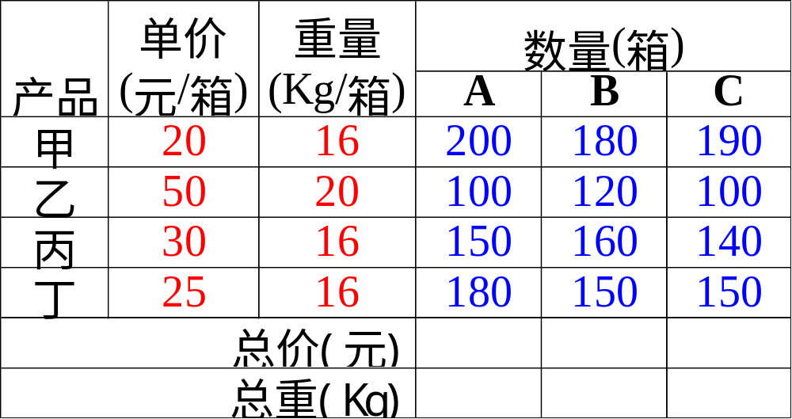
第一章 矩阵
§1.2 矩阵的基本运算
二. 矩阵的乘积(matrix-multiplicative product)
例4. 某厂家向A, B, C三个代理商发送四款产品.
18000
18150
16750
10480
10240
9680
20×200 +50×100 +30×150 +25×180
200 180 190
100 120 100
150 160 140
180 150 150
20 50 30 25
16 20 16 16
A =
B =
18000


Slide 11
第一章 矩阵
§1.2 矩阵的基本运算
例5. 四个城市间的单向航线如图所示.
若a_{ij}表示从i市直达j市航线的条数,
则右图可用矩阵表示为
1
4
0 1 1 1
1 0 0 0
0 1 0 0
1 0 1 0
2
3
A = (a_{ij}) =
从i市经一次中转到达j市航线的条数=?


Slide 12
第一章 矩阵
§1.2 矩阵的基本运算
乘法原理
1
4
①
a₁₁
a₁₁
2
3
加
法
原
理
a₁₂
②
a₂₁
①
①
a₃₁
a₁₃
③
a₄₁
a₁₄
④
b₁₁ =
a₁₁a₁₁
a₁₂a₂₁
a₁₃a₃₁
a₁₄a₄₁
+
+
+
.


Slide 13
第一章 矩阵
§1.2 矩阵的基本运算
乘法原理
1
4
①
a₂₁
a₁₃
2
3
加
法
原
理
a₂₂
②
a₂₃
②
③
a₂₃
a₃₃
③
a₂₄
a₄₃
④
b₂₃ =
a₂₁a₁₃
a₂₂a₂₃
a₂₃a₃₃
a₂₄a₄₃
+
+
+
.


Slide 14
第一章 矩阵
§1.2 矩阵的基本运算
例5. 四个城市间的单向航线如图所示.
若a_{ij}表示从i市直达j市航线的条数,
则右图可用矩阵表示为
1
4
0 1 1 1
1 0 0 0
0 1 0 0
1 0 1 0
2
3
A = (a_{ij}) =
从i市经一次中转到达j市航线的条数=?
b_{ij} = a_{i1}a_{1j} + a_{i2}a_{2j} + a_{i3}a_{3j} + a_{i4}a_{4j} .
1
2
2 1 1 0
0 1 1 1
1 0 0 0
0 2 1 1
i
j
B = (b_{ij}) =
3
4


Slide 15
第一章 矩阵
§1.2 矩阵的基本运算
1. 定义A = (a_{ij})_{m×s}与B =(b_{ij})_{s×n}的乘积(product)
是一个m×n矩阵C = (c_{ij})_{m×n} , 其中
s
c_{ij} = a_{i1}b_{1j} + a_{i2}b_{2j} +…+ a_{is}b_{sj} = Σ a_{ik}b_{kj}.
k=1
记为C = AB. 称AB为“以A左乘B” 或 “以B
右乘A”.
b₁₁ b₁₂
b₂₁ b₂₂
b₃₁ b₃₂
a₁₁ a₁₂ a₁₃
a₂₁ a₂₂ a₂₃
如
a₁₁b₁₁+a₁₂b₂₁+a₁₃b₃₁
a₁₁b₁₂+a₁₂b₂₂+a₁₃b₃₂
=
a₂₁b₁₁+a₂₂b₂₁+a₂₃b₃₁
a₂₁b₁₂+a₂₂b₂₂+a₂₃b₃₂


Slide 16
第一章 矩阵
§1.2 矩阵的基本运算
2. 矩阵乘积的特殊性
(1)只有当矩阵A的列数等于矩阵B的行数时,
乘积AB才有意义.
(2)若A是一个m×n矩阵, 与B是一个n×m矩阵,
则AB和BA都有意义. 但AB是一个m阶方
阵, BA是一个n阶方阵. 当m ≠ n时, AB 与
BA谈不上相等不相等.
即使m = n, AB与BA是同阶方阵也未必相等.
例如:


Slide 17
第一章 矩阵
§1.2 矩阵的基本运算
1 2
−1 0
0 1
1 1 −2
−2 −2 4
0 0
0 0
=
1 2
−1 0
0 1
−3 −3 6
−1 −1 2
−2 −2 4
1 1 −2
−2 −2 4
=
1 2
1 2
1 −1
−2 2
−3 3
−3 3
=
1 −1
−2 2
1 2
1 2
0 0
0 0
=


Slide 18
第一章 矩阵
§1.2 矩阵的基本运算
3. 性质
设k是数, 矩阵A, B, C 使以下各式中一端
有意义, 则另一端也有意义并且等式成立:
(1) (AB)C = A(BC),
(2) A(B+C) = AB + AC,
(A+B)C = AC+BC,
(3) (kA)B = k(AB).
4. 方阵A的正整数幂(power)
A¹ = A, A² = AA, …, A^{k+1} = A^{k}A.


Slide 19
第一章 矩阵
§1.2 矩阵的基本运算
容易验证
A^{k}A^{l} = A^{k+l}, (A^{k})^{l} = A^{kl}
但即使A与B是同阶方阵,
(AB)^{k} = A^{k}B^{k}
也未必成立!
注: ① 若AB = BA, 则(AB)^{k} = A^{k}B^{k}.
0 1
0 0
1 0
0 0
0 0
0 0
② A =
,
B =
,
AB =
,
0 1
0 0
BA =
AB ≠ BA, 但(AB)^{k} = A^{k}B^{k}成立.
,


Slide 20
第一章 矩阵
§1.2 矩阵的基本运算
③ 要说明即使A与B是同阶方阵,
(AB)^{k} = A^{k}B^{k}
也未必成立, 只要举出一个反例即可.
1 1
0 0
1 0
1 0
2 0
0 0
例如A =
,
B =
,
AB =
,
1 1
0 0
1 0
1 0
A² =
= A,
B² =
=B,
4 0
0 0
2 0
0 0
(AB)² =
,
A²B² = AB =
,
1 1
1 1
当然这里AB ≠ BA
=
.


Slide 21
第一章 矩阵
§1.2 矩阵的基本运算
☺ 结合律的妙用之一
(还有“妙用之二”喔~~~!)
1
2
3
设A = BC,
其中B = , C = [1 2 3],
1
2
3
则A =
2
4
6
,
A¹⁰⁰ =
?
3
6
9
1
2
3
CB = [1 2 3]
= 1×1 + 2×2 + 3×3
= 14.
A¹⁰⁰ = (BC)(BC)(BC)…(BC)(BC)(BC)
= B(CB)(BC)C…B(CB)(CB)C


Slide 22
第一章 矩阵
§1.2 矩阵的基本运算
三. 矩阵的转置
a₁₁ a₁₂ … a_{1n}
a₂₁ a₂₂ … a_{2n}
… … … …
a_{m1} a_{m2} … a_{mn}
1. 定义: A =
的转置(transpose)
a₁₁
a₁₂
a_{1n}
a₂₁
a₂₂
a_{2n}
…
…
…
a_{m1}
a_{m2}
a_{mn}
A^{T} =
…
…
…


Slide 23
第一章 矩阵
§1.2 矩阵的基本运算
2. 性质
矩阵的转置运算满足如下性质
(1) (A^{T})^{T} = A,
(2) (A+B)^{T} = A^{T} + B^{T},
(3) (kA)^{T} = kA^{T},
(4) (AB)^{T} = B^{T}A^{T}.
注: ① A是对称矩阵⇔ A^{T} = A;
② A是反对称矩阵⇔ A^{T} = −A;
(A+A^{T})^{T} = A+A^{T},
③ A是方阵⇒
(A−A^{T})^{T} = −(A−A^{T}),
⇒ …?


Slide 24
第一章 矩阵
§1.2 矩阵的基本运算
四. 方阵的多项式
A ——方阵
f(x) ——多项式
f(x) = a_{s}x^{s} + a_{s−1}x^{s−1} + … + a₁x + a₀
f(A) = a_{s}A^{s} + a_{s−1}A^{s−1} + … + a₁A + a₀E
——方阵A的多项式(polynomial).
注意!!!


